Slide 1
Έλεγχος για τη διαφορά μέσων τιμών μ₁ και μ₂ δύο πληθυσμών
Σε πολλές περιπτώσεις μια παρέμβαση ή πείραμα οδηγεί στη σύγκριση δύο ομάδων τιμών δε που έχουν προκύψει κάτω από διαφορετικές συνθήκες. Με τη βοήθεια της διαφοράς των μέσων τιμών των ομάδων αξιολογείται η διαφορά επίδρασης των συνθηκών.
Για παράδειγμα ένας εκπαιδευτικός ερευνητής μελετά την διαφορά ως προς το επίπεδο μάθησης που προκύπτει από την διδασκαλία με την μέθοδο «Επίλυση Προβλήματος» σε σχέση με την «κλασσική» διδασκαλία. Για το σκοπό αυτό, σχηματίζονται με τυχαία επιλογή δύο ομάδες μαθητών. Η κάθε ομάδα διδάσκεται την ίδια ύλη με διαφορετική μέθοδο και οι μαθητές των δύο ομάδων αξιολογούνται με κατάλληλο κοινό τεστ. Αν οι μέση επίδοση στο κοινό τεστ είναι περίπου ίδια για τις δυο ομάδες καταλήγουμε στο συμπέρασμα ότι οι δύο μέθοδοι διδασκαλίας δεν διαφέρουν ως προς το γνωστικό αποτέλεσμα. Αν, αντίθετα, η διαφορά ως προς την επίδοση είναι ισχυρή, τότε κάποια μέθοδος υπερτερεί της άλλης.

Slide 2
Έλεγχος για τη διαφορά μέσων τιμών μ₁ και μ₂ δύο πληθυσμών
Στην περίπτωση αμφίπλευρου ελέγχου οι στατιστικές υποθέσεις γράφονται:
Στην συνηθέστερη περίπτωση οι διαφορά των μέσων τιμών στην μηδενική υπόθεση είναι 0 όπως στο παράδειγμα της σύγκρισης των μεθόδων διδασκαλίας:
Για το μονόπλευρο έλεγχο :

Slide 3
Έλεγχος για τη διαφορά μέσων τιμών μ₁ και μ₂ δύο πληθυσμών
Διακρίνονται δυο περιπτώσεις ελέγχου διαφοράς πληθυσμιακών μέσων τιμών ανάλογα με τον τρόπο επιλογή των δειγμάτων:
    Σχετιζόμενα δείγματα
    Ανεξάρτητα δείγματα
Στην πρώτη περίπτωση είναι γνωστό στον ερευνητή από το ίδιο το σχέδιο της έρευνας ή του πειράματος ότι μια τιμή από το ένα δείγμα συνδέεται με μια τιμή από το άλλο δείγμα.
Για παράδειγμα σε ένα σχέδιο πειράματος επαναληπτικών μετρήσεων όπου το ίδιο άτομο μετριέται δύο φορές πριν την παρέμβαση και μετά την παρέμβαση οι δυο τιμές του σχετίζονται επειδή ακριβώς γίνονται πάνω στον ίδιο άτομο.

Slide 4
Η ευφορία που παρατηρείται στου αθλούμενους μετά από αεροβική άσκηση, είναι πιθανόν να οφείλεται σε αυξημένη συγκέντρωση ενδορφινών στο αίμα τους.
Για την διερεύνηση αυτής της υπόθεσης μετρήθηκε η συγκέντρωση β-ενδορφίνης στο αίμα 11 αθλητών πριν και μετά από τη συμμετοχή τους σε ένα δρόμο 20 km.
Αν μ₁ και μ₂ είναι η μέσες τιμές β-ενδορφίνης πριν και μετά την άσκηση αντιστοίχως, οι στατιστικές υποθέσεις είναι:
Έλεγχος για τη διαφορά μέσων τιμών μ₁ και μ₂ δύο πληθυσμών: Έλεγχος t σχετιζόμενων δειγμάτων

Slide 5
Έλεγχος για τη διαφορά μέσων τιμών μ₁ και μ₂ δύο πληθυσμών: Έλεγχος t σχετιζόμενων δειγμάτων
Είναι πολύ εύκολο να δειχτεί ότι για τη μέση τιμή μ_{δ} των διαφορών (D = Χ_{μετά}-Χ_{πριν}) που μπορεί να υπολογιστούν για κάθε άτομο (ζεύγος τιμών) ισχύει μ_{D} = μ₂ – μ₁ άρα οι υποθέσεις μπορεί ισοδύναμα να διατυπωθούν:
Άρα έχουμε ένα έλεγχο t ενός δείγματος για την μέση τιμή των πληθυσμού των διαφορών D
Το στατιστικό t ελέγχου είναι:
 | Χ_{πριν} | Χ_{μετά} | Χ_{μετά} -Χ_{πριν}
 | 1 | 4 | 3
 | 5 | 2 | -3
 | 3 | 6 | 3
Μέση τιμή | 3 | 4 | 1
4-3=1
Που ακολουθεί την κατανομή t-student με Ν-1 βαθμούς ελευθερίας

Slide 6
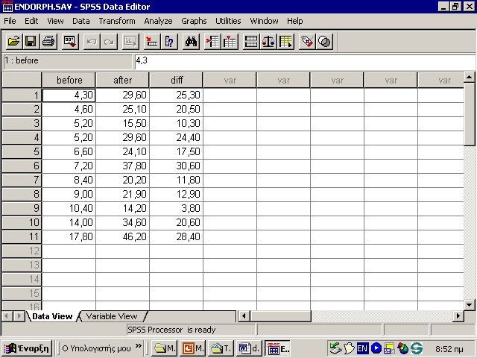
Έλεγχος για τη διαφορά μέσων τιμών μ₁ και μ₂ δύο πληθυσμών: Έλεγχος t σχετιζόμενων δειγμάτων
Τιμές ενδορφίνης πριν και μετά τον αγώνα και διαφορά των τιμών για 11 αθλητές

Slide 7
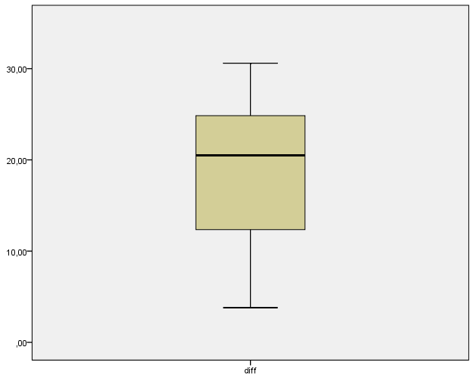
Έλεγχος για τη διαφορά μέσων τιμών μ₁ και μ₂ δύο πληθυσμών: Έλεγχος t σχετιζόμενων δειγμάτων
Έλεγχος προϋποθέσεων στην εκτέλεση του ελέγχου t.
H επισκόπηση της κατανομής των διαφορών ενδορφίνης δεν αναδεικνύει σοβαρή απόκλιση από την κανονική κατανομή

Slide 8
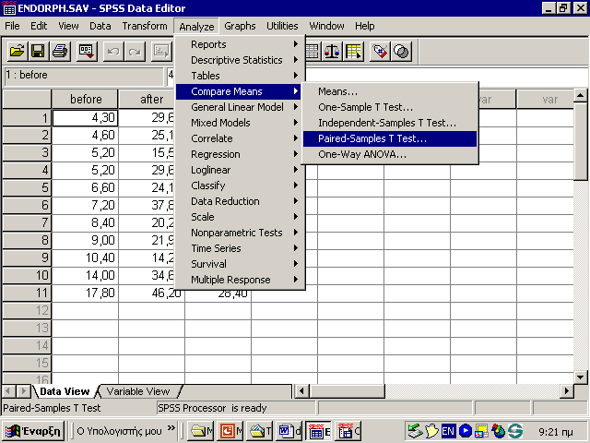
Έλεγχος για τη διαφορά μέσων τιμών μ₁ και μ₂ δύο πληθυσμών: Έλεγχος t σχετιζόμενων δειγμάτων
Επιλογή του κατάλληλου ελέγχου

Slide 9
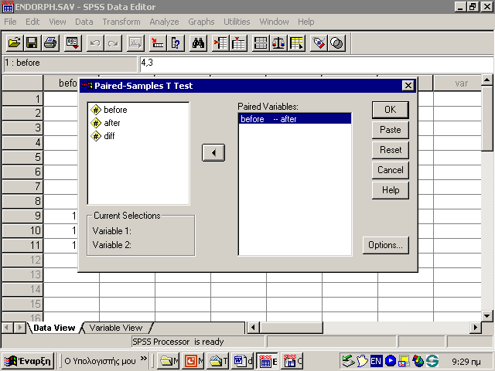
Έλεγχος για τη διαφορά μέσων τιμών μ₁ και μ₂ δύο πληθυσμών: Έλεγχος t σχετιζόμενων δειγμάτων
Επιλογή των τιμών των δύο δειγμάτων-μεταβλητών

Slide 10
Έλεγχος για τη διαφορά μέσων τιμών μ₁ και μ₂ δύο πληθυσμών: Έλεγχος t σχετιζόμενων δειγμάτων
Περιγραφή των δυο δειγμάτων

Slide 11
Έλεγχος για τη διαφορά μέσων τιμών μ₁ και μ₂ δύο πληθυσμών: Έλεγχος t σχετιζόμενων δειγμάτων
Έλεγχος t σχετιζόμενων δειγμάτων:
Απορρίπτεται η μηδενική υπόθεση της μη μεταβολής της μέσης τιμής ενδορφίνης αφού p<0,001

Slide 12
Αναφορικά με το τυπικό σφάλμα της διαφοράς των μέσων δηλαδή την τυπική απόκλιση της δειγματοληπτικής κατανομής του στατιστικού και κριτήριο ελέγχου όπου και μέσες τιμές τυχαίων δειγμάτων από τον πρώτο και δεύτερο πληθυσμό αντίστοιχα.
Έλεγχος για τη διαφορά μέσων τιμών μ₁ και μ₂ δύο πληθυσμών: Έλεγχος t ανεξάρτητων δειγμάτων
Δείγματα από κανονικά κατανεμημένους πληθυσμούς με γνωστές τις διακυμάνσεις των πληθυσμών
τυπικό σφάλμα :
Tο στατιστικό για τον έλεγχο της μηδενικής υπόθεσης είναι:

Slide 13
Έλεγχος για τη διαφορά μέσων τιμών μ₁ και μ₂ δύο πληθυσμών: Έλεγχος t ανεξάρτητων δειγμάτων
2. Δείγματα από κανονικά κατανεμημένους πληθυσμούς με άγνωστες αλλά ίσες διασπορές
Mια εκτίμηση της κοινής διακύμανσης
Το κριτήριο ελέγχου:
ακολουθεί την κατανομή t, με
βαθμούς ελευθερίας.

Slide 14
Έλεγχος για τη διαφορά μέσων τιμών μ₁ και μ₂ δύο πληθυσμών: Έλεγχος t ανεξάρτητων δειγμάτων
3. Δείγματα από κανονικά κατανεμημένους πληθυσμούς με άγνωστες αλλά άνισες διασπορές
Το στατιστικό για τον έλεγχο της μηδενικής υπόθεσης είναι :
Η κρίσιμη τιμή του t'

Slide 15
Έλεγχος για τη διαφορά μέσων τιμών μ₁ και μ₂ δύο πληθυσμών: Έλεγχος t ανεξάρτητων δειγμάτων
Ερευνητικό ερώτημα:
Η μέθοδο της «επίλυσης προβλήματος» είναι αποτελεσματικότερη από την «κλασσική διδασκαλία» αναφορικά με την εκμάθηση των Μαθητικών
Μεταβλητές:
Επίδοση σε τεστ θεωρίας
Επίδοση σε τεστ προβλημάτων
Μέθοδος διδασκαλίας Μαθηματικών(«επίλυσης προβλήματος»/ «κλασσική διδασκαλία»)
Έλεγχος στατιστικών υποθέσεων (α=0,05):
1.
Όπου μ_{Ε.Π.} και μ_{Κ} οι μέσες τιμές επίδοσης για τις δυο μεθόδους «επίλυση προβλήματος» «κλασσική διδασκαλία» αντίστοιχα

Slide 16
Έλεγχος για τη διαφορά μέσων τιμών μ₁ και μ₂ δύο πληθυσμών: Έλεγχος t ανεξάρτητων δειγμάτων
Στατιστικό ελέγχου και κανόνας απόφασης:
από την επισκόπηση των δειγματικών τυπικών αποκλίσεων και ιστογραμμάτων των τιμών στα δυο δείγματα βαθμών προκύπτει ότι οι διακυμάνσεις δεν διαφέρουν δραματικά και δεν αμφισβητείται η προέλευσή τους από πληθυσμούς που κατανέμονται κανονικά. Θα χρησιμοποιηθεί το στατιστικό:
που ακολουθεί κατανομή student με
βαθμούς ελευθερίας. Επειδή πρακτικά με 100 βαθμούς ελευθερίας η student δεν διαφέρει από την τυπική κανονική κατανομή και επειδή ο έλεγχος είναι μονόπλευρος,
Αν t≥1,64 απορρίπτεται η μηδενική υπόθεση

Slide 17
Έλεγχος για τη διαφορά μέσων τιμών μ₁ και μ₂ δύο πληθυσμών: Έλεγχος t ανεξάρτητων δειγμάτων
3. Υπολογισμός του t και στατιστική απόφαση
Επειδή t = 4,71 > 1,64 απορρίπτεται η μηδενική υπόθεση και υιοθετείται η εναλλακτική:

